Slide 1

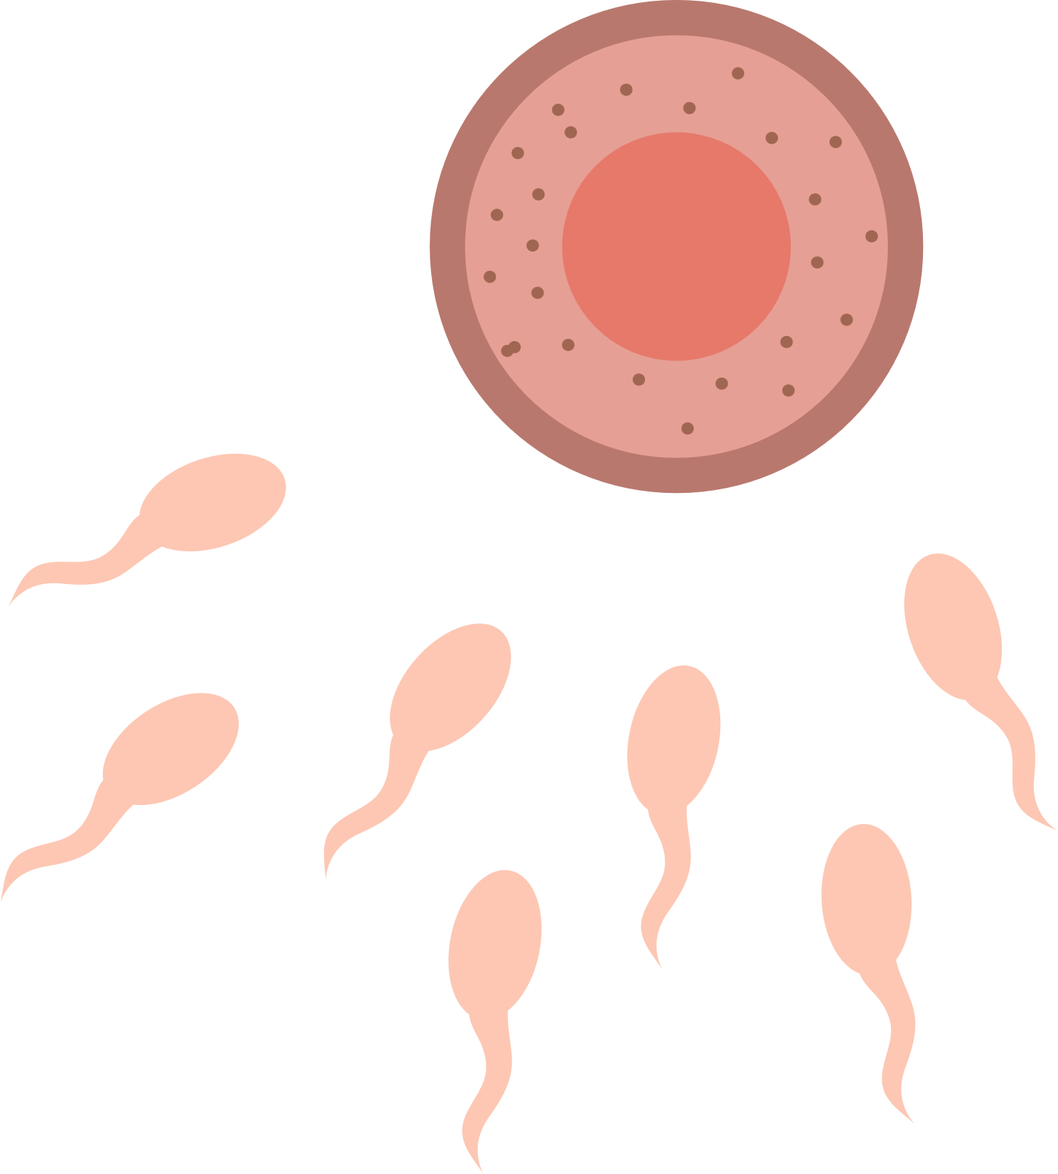
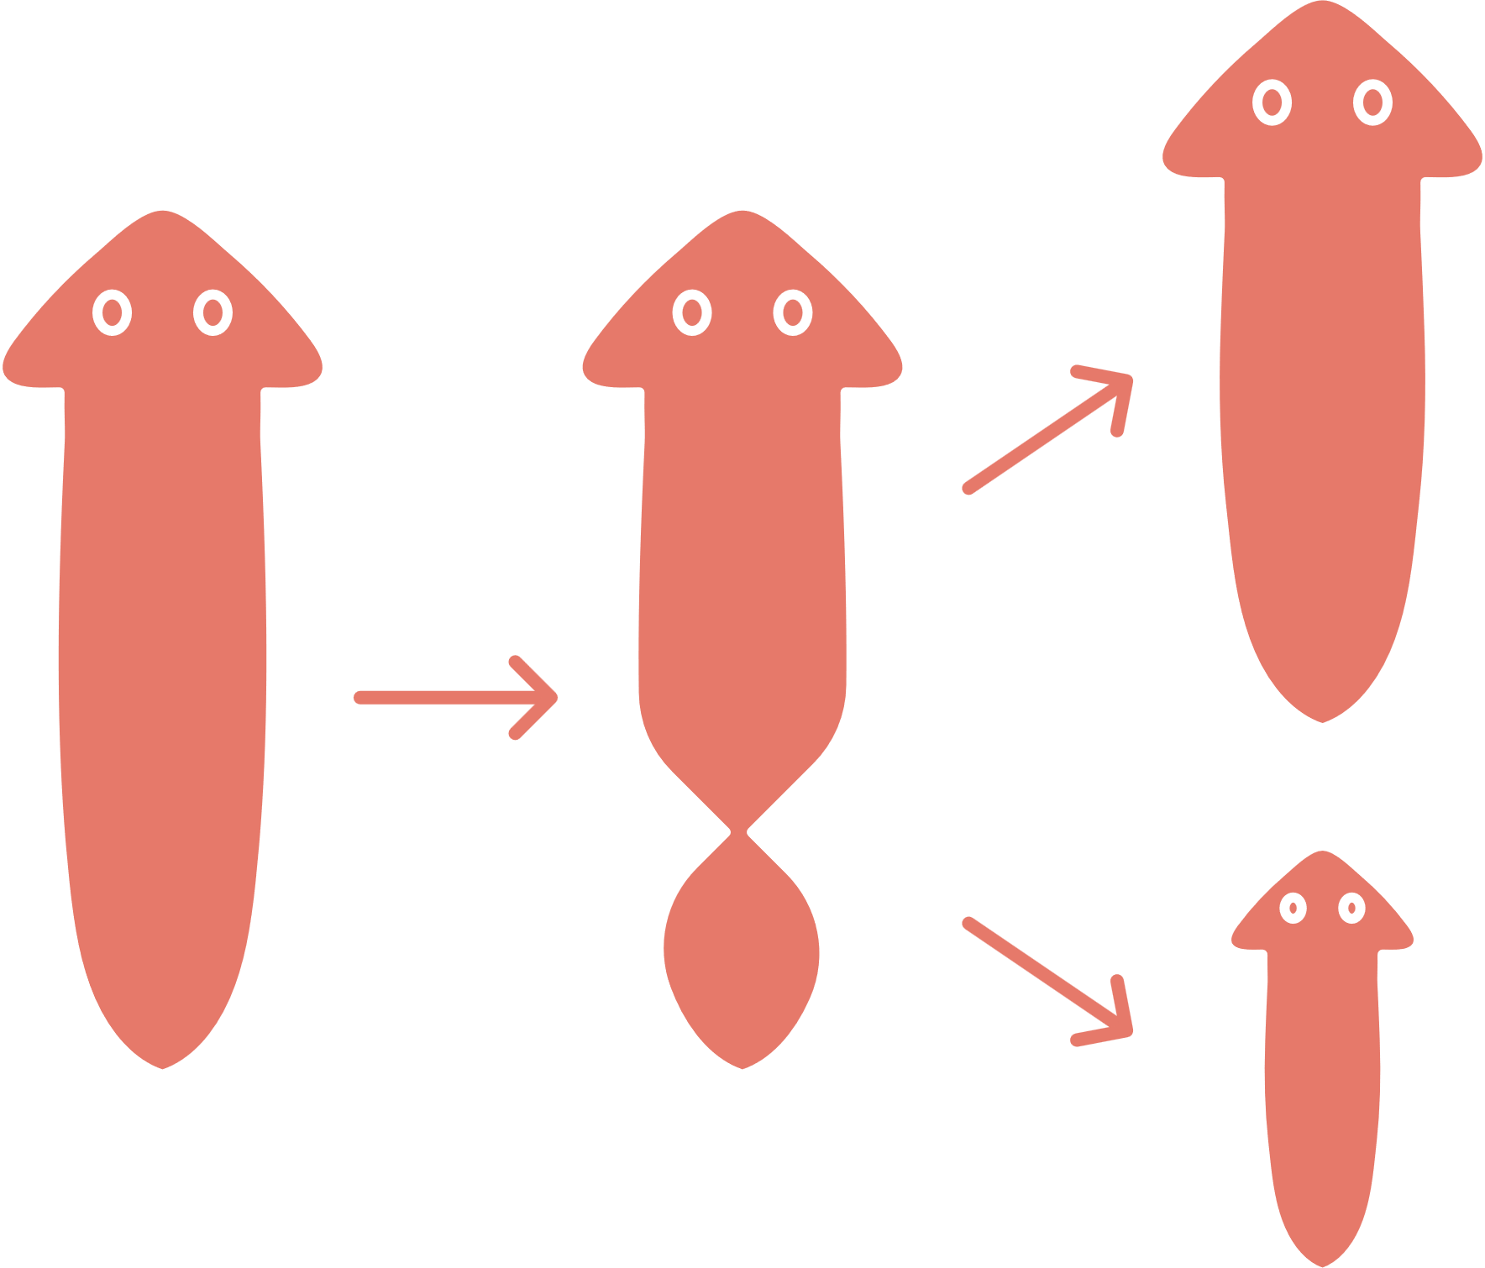
EŞEYLİ VE EŞEYSİZ ÜREME

Slide 2
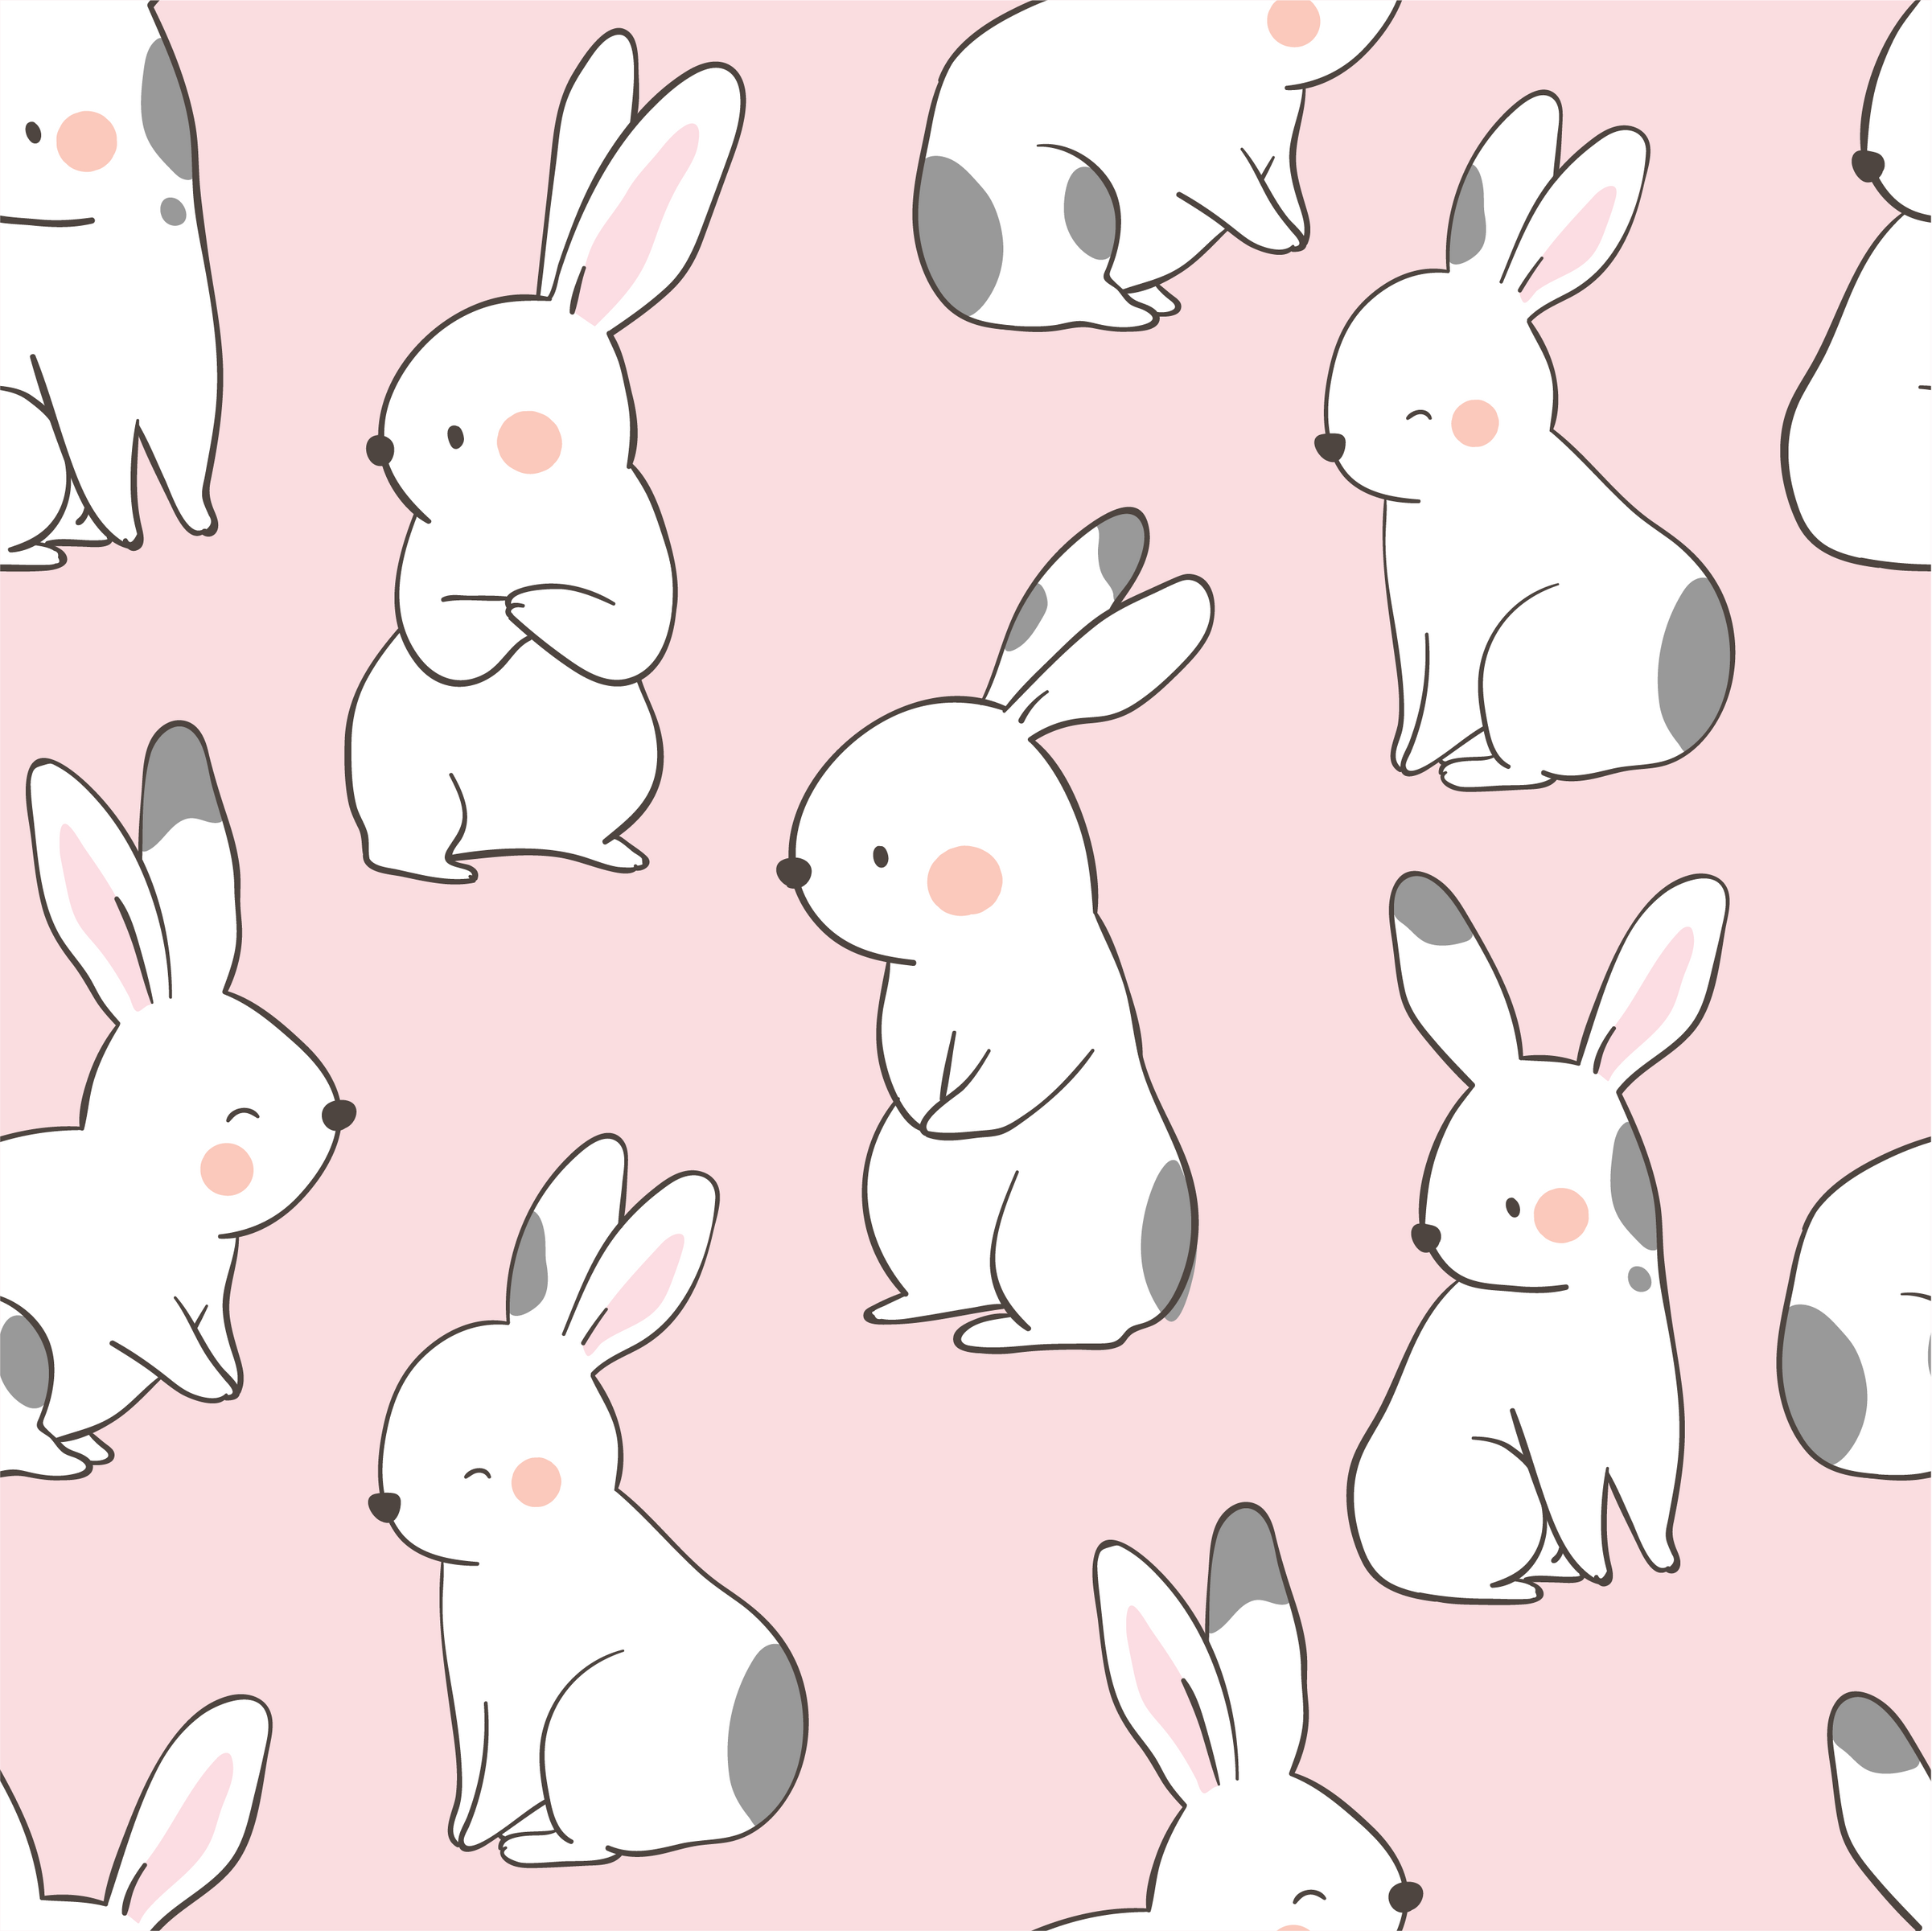
Canlıların nesillerini devam ettirebilmek amacıyla kendilerine benzer yeni canlılar oluşturması üreme
olarak adlandırılır.

Slide 3
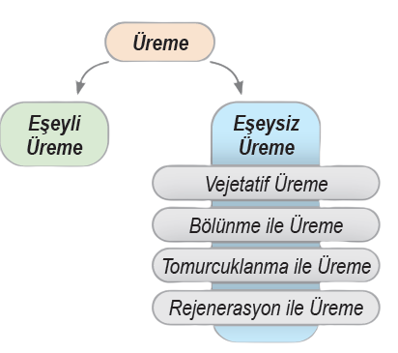
İki ata canlıdan yeni bireyler oluşması
eşeyli üreme,
tek ata canlıdan yeni bireyler oluşması ise eşeysiz üreme
olarak adlandırılır.

Slide 4
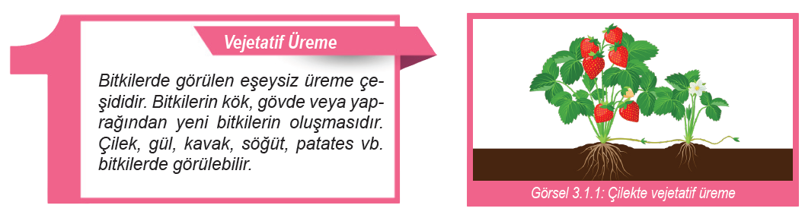



Slide 5
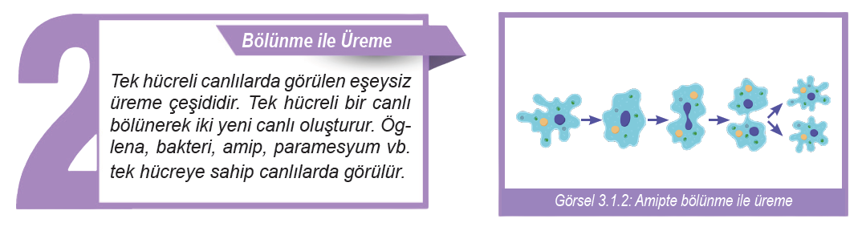
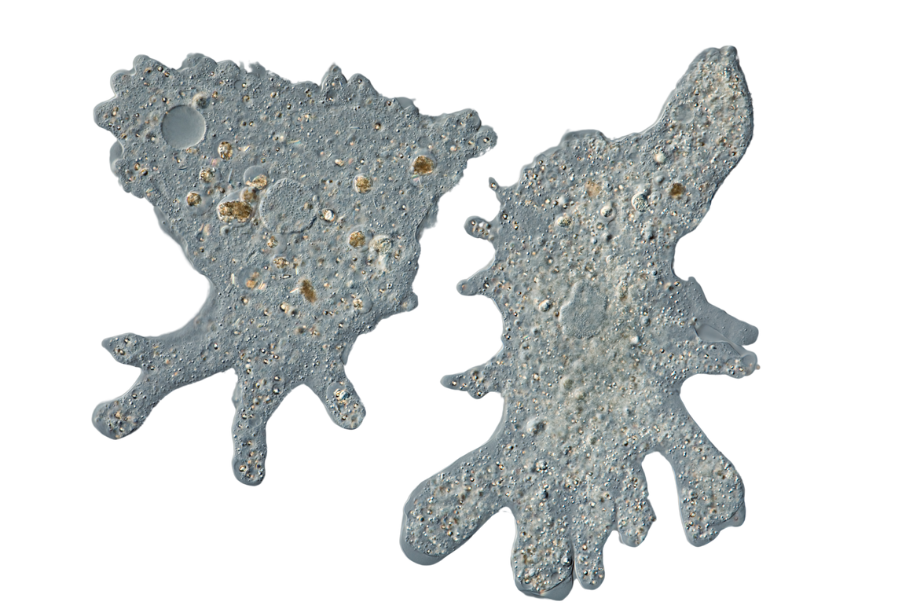

Slide 6
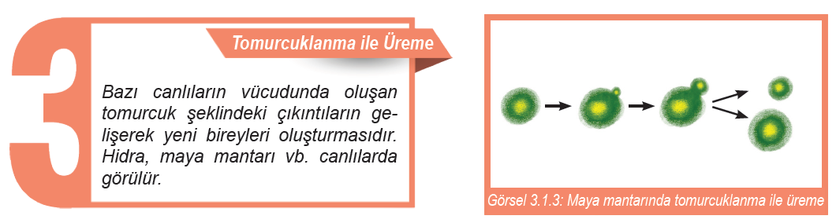


Slide 7
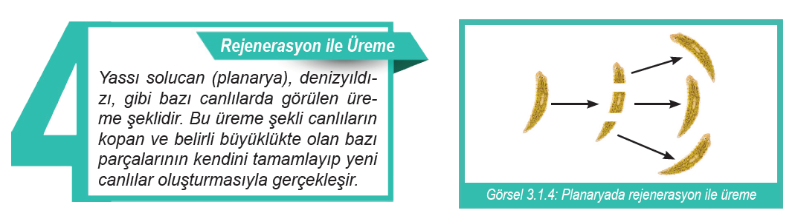
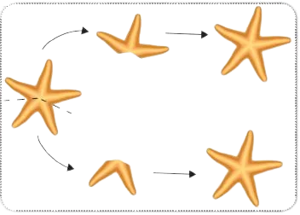

Slide 8
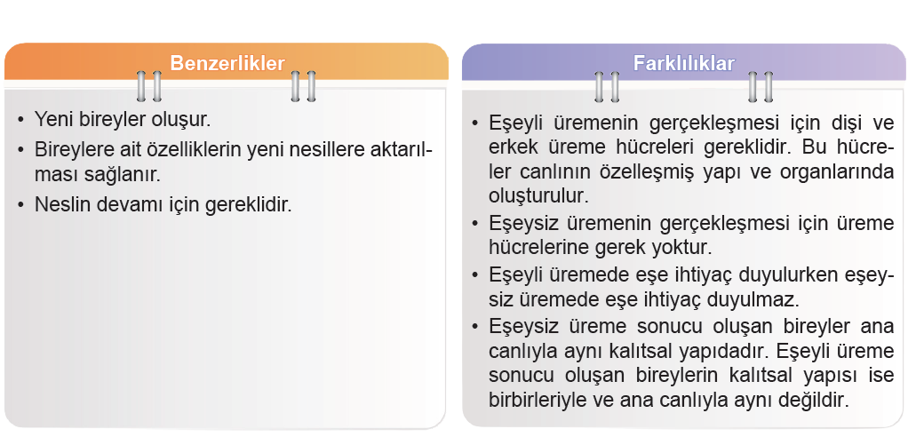

Slide 9

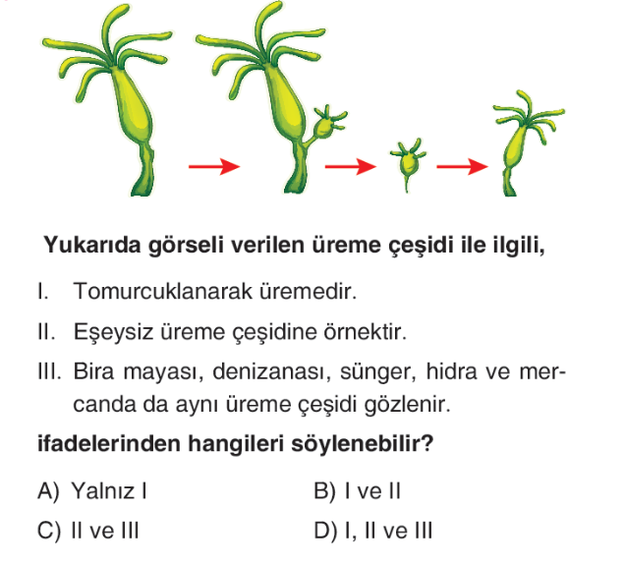

Slide 10
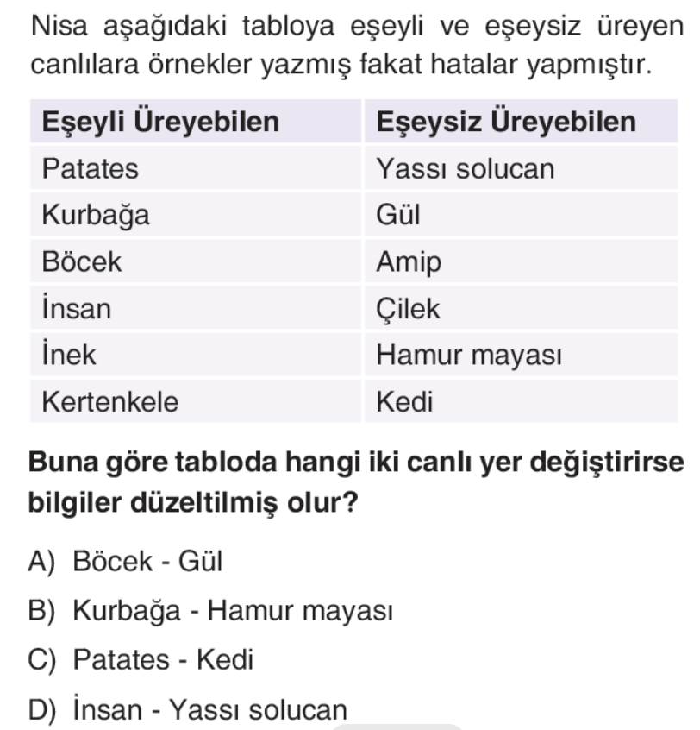

Slide 11



@mervehocaile
@mervehocaile
Konu anlatım videoları, ders ve içerik dosyaları için takip etmeyi unutma!

